Slide 1
GC

Slide 2
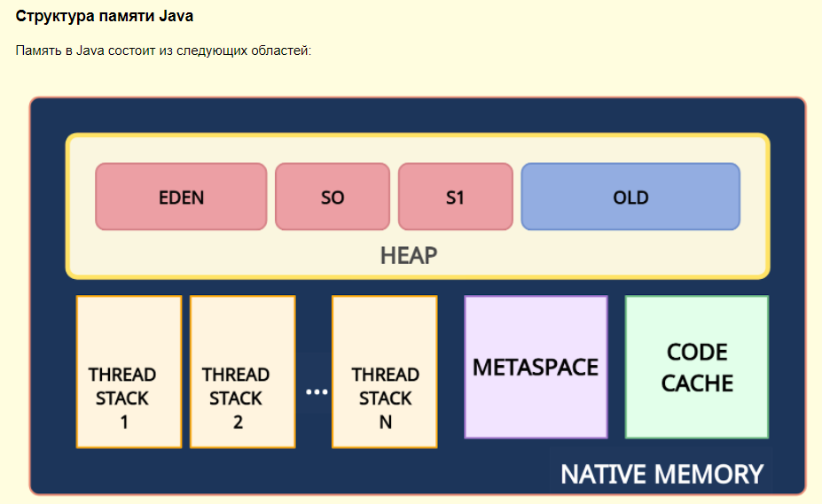
Native memory

Slide 3
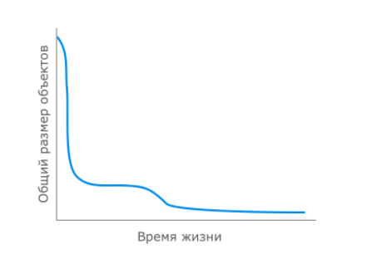
Время жизни объектов
Итераторы, локальные переменные методов, результаты боксинга и прочие временные объекты, которые зачастую создаются не.явно
объекты, создаваемые для выполнения более-менее долгих вычислений
данные программы, загружаемые часто в самом начале и проживающие долгую и счастливую жизнь

Slide 4
Вам быстро, дешево или качественно?
Максимальная задержка — максимальное время, на которое сборщик приостанавливает выполнение программы для выполнения одной сборки. Такие остановки называются stop-the-world (или STW).
Пропускная способность — отношение общего времени работы программы к общему времени простоя, вызванного сборкой мусора, на длительном промежутке времени.
Потребляемые ресурсы — объем ресурсов процессора и/или дополнительной памяти, потребляемых сборщиком.

Slide 5
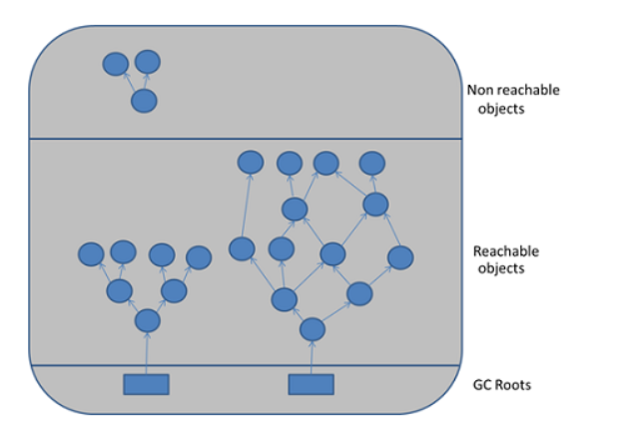

Tracing

Slide 6
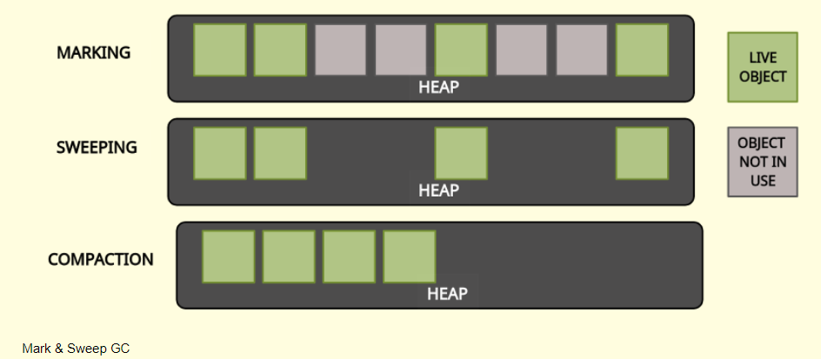
Алгоритм Mark&Sweep

Slide 7
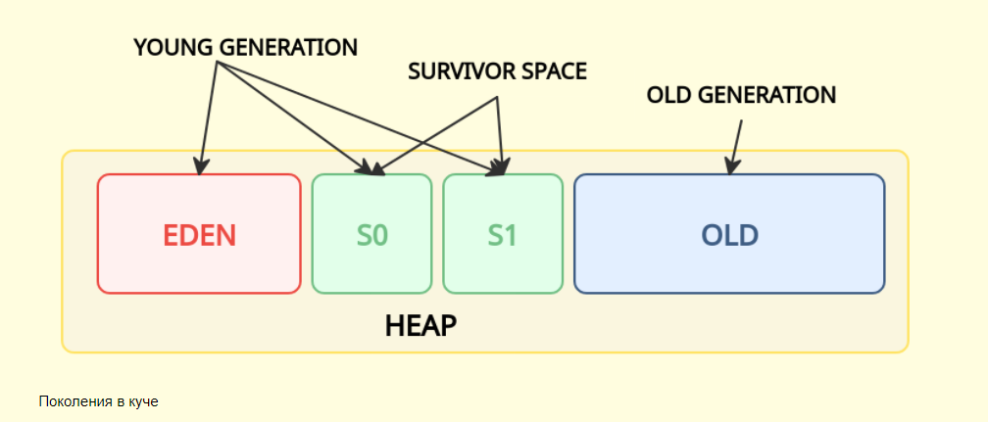
Поколения

Slide 8
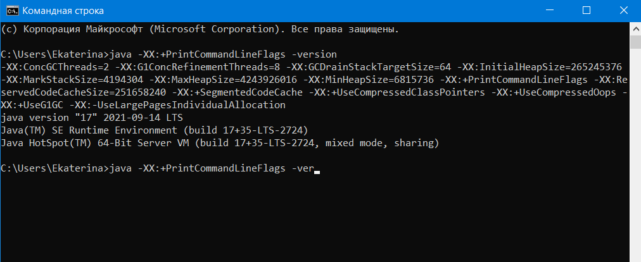
Information about GC java -XX:+PrintCommandLineFlags -version

Slide 9
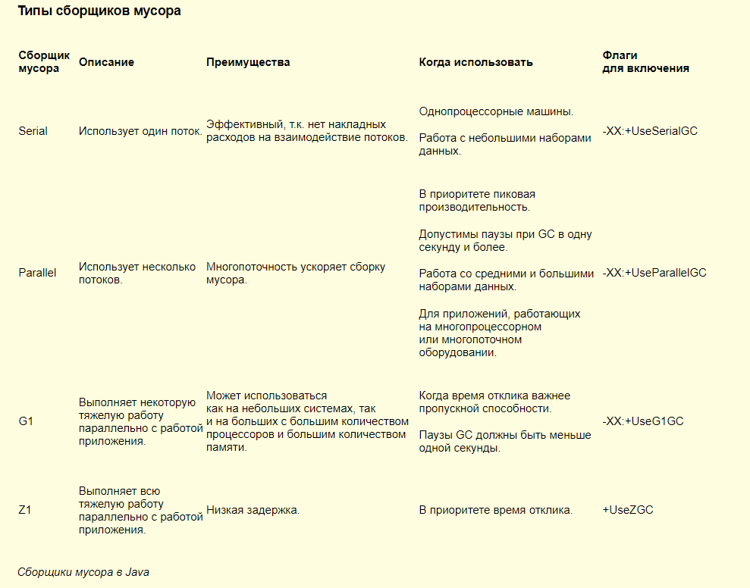

Slide 10
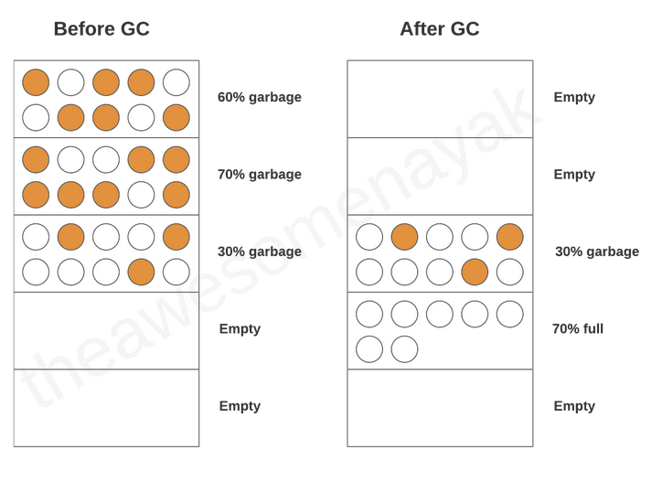
G1 GC

